Slide 1
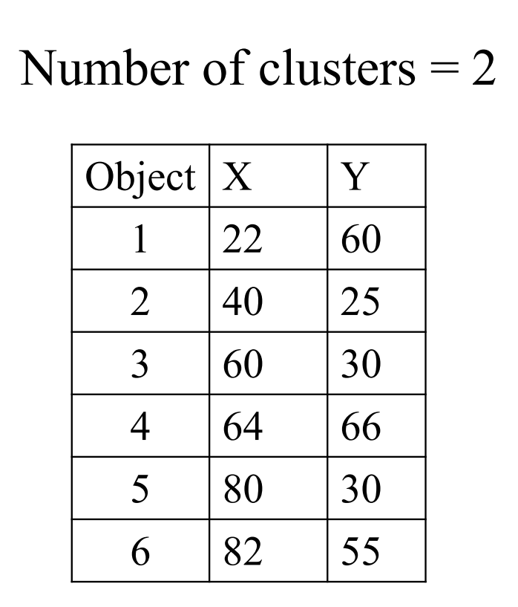
Homework 3
使用single linkage 方法對該資料庫進行分群
分群數量為2
請用紙筆或投影片方式寫出計算過程並解釋。

